Slide 1



Slide 2

LINEAMIENTOS VIGILANCIA EPIDEMIOLÓGICA Y ESTADÍSTICAS VITALES
2025
HERNÁN FIGUEROA
Líder Salud Pública y Estadísticas Vitales

Slide 3
Lineamientos de vigilancia epidemiológica, definición de caso, diligenciamiento de fichas epidemiológica y notificación de estadísticas vitales: Diligenciamiento adecuado de certificados de defunción, de nacimiento y enfermedades transmitidas por vectores.

Slide 4

RESPONSABILIDADES
En consonancia con lo definido en la normatividad (Decreto 3518 de 2006 y Decreto 780 de 2016), cada uno de los actores del sistema debe desarrollar acciones para garantizar la operación del sistema de vigilancia en salud pública, complementadas en los presentes lineamientos. Para el cumplimiento de las directrices establecidas en estos lineamientos son definidas las siguientes responsabilidades:

Slide 5
Unidades Primarias Generadoras del Dato y Unidades Informadoras.
(Instituciones Prestadoras de Servicios de Salud)
Realizar las acciones para detectar y confirmar los eventos sujetos a vigilancia incluyendo la realización de exámenes de laboratorio y demás procedimientos, asegurando las acciones e intervenciones individuales y familiares del caso, que sean de su competencia.
Notificar la ocurrencia de eventos sujetos a vigilancia, dentro de los términos establecidos y suministrar la información complementaria que sea requerida por la autoridad sanitaria, para los fines propios del sistema de vigilancia en salud pública.

Slide 6
































¿COMO NOTIFICAR?

Slide 7
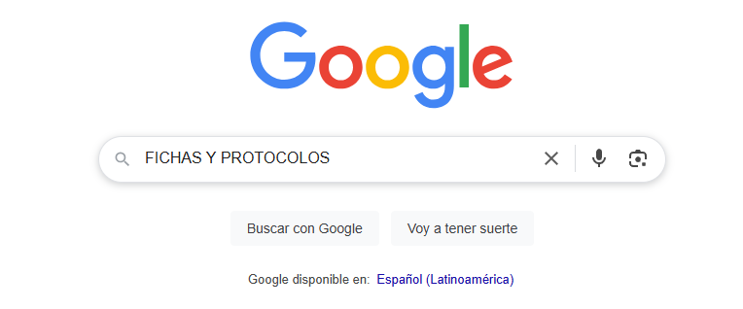

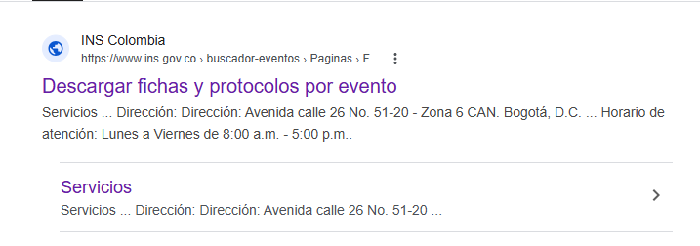
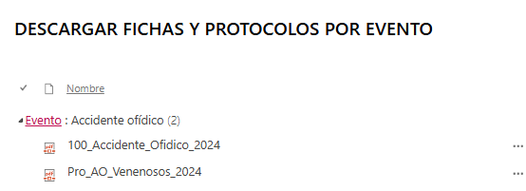

Protocolos VSP
“guía técnica y operativa que estandariza los criterios, procedimientos y actividades que permiten sistematizar las actividades de vigilancia de los eventos de interés en salud pública”. Decreto 3518 de 2006.

Slide 8
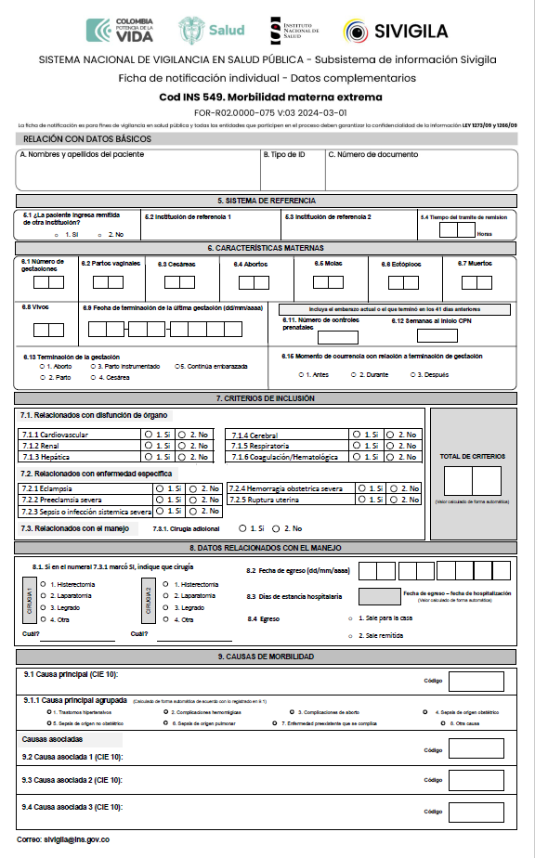
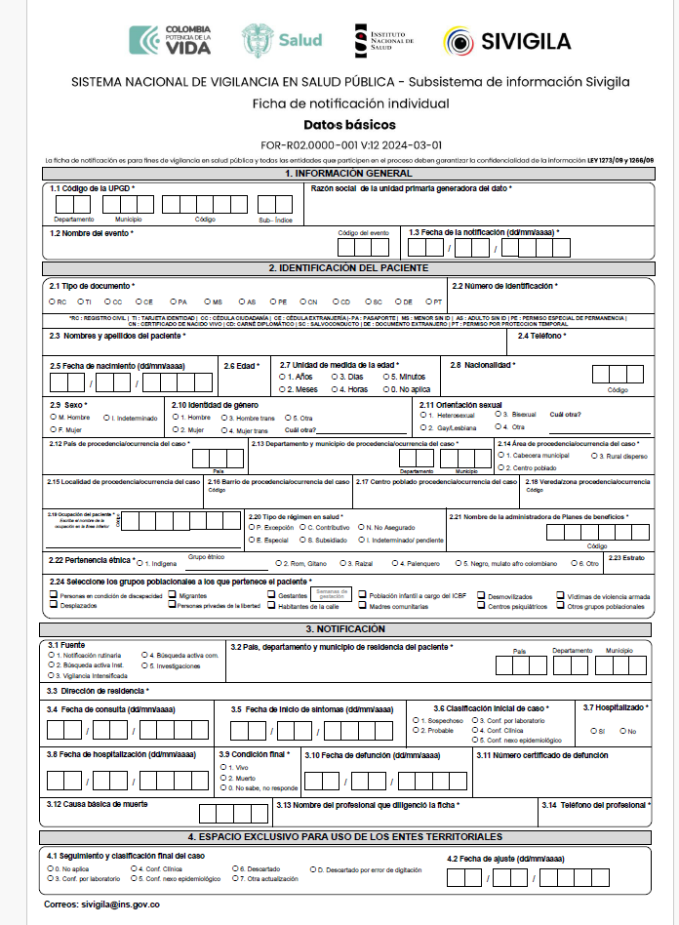
FICHAS DE NOTIFICACIÓN
Ficha de Datos complementarios:
se registran los datos específicos del evento de interés en Salud Pública. Este registro cambia según el tipo de evento. Se puede observar el ejemplo de VIH/Sida, en donde se deben registrar antecedentes epidemiológicos, diagnóstico de
laboratorio e información clínica
Ficha de Datos Básicos: allí se registran la información y datos personales del paciente, del departamento, UPGD, diagnóstico, entre otros datos.

Slide 9
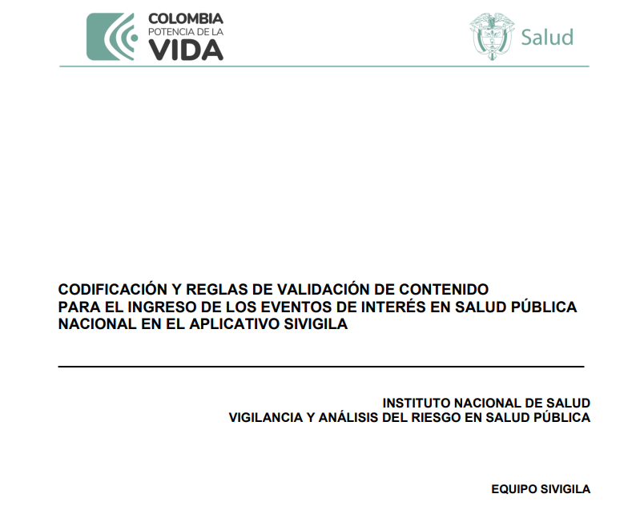
CODIFICACIÓN DE EVENTOS

Slide 10
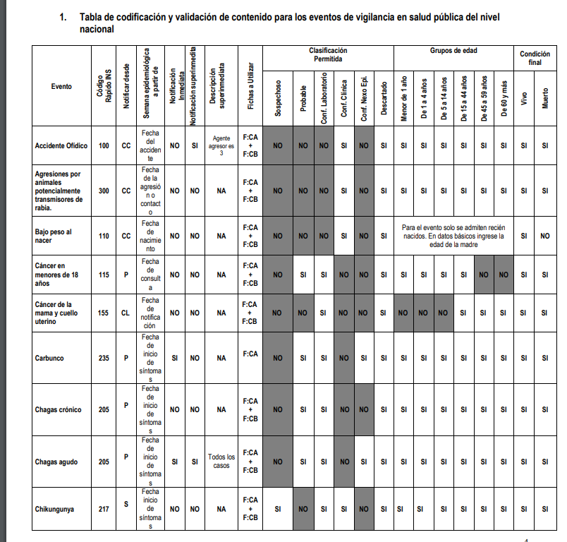

Slide 11
DONDE ENCONTRAMOS LAS FICHAS Y PROTOCOLOS 2025 ADOPTADOS POR CLL
Diríjase a la pagina publicar Asistencial de la Clínica las Lajas //172.16.1.19/nextcloud/index.php/apps/dashboard/
2. Seleccione fichas INS 2025 y/o protocolos eventos SP -INS

Slide 12
NOTIFICACIÓN
TODOS LOS EVENTOS SON DE NOTIFICACIÓN INMEDIATA
Notificación inmediata, información inmediata llamado telefónico o wsp, ( Notificar SSM y subir a sivigila 4.0)
Regular, o sea entregar las fichas completas diariamente en la oficina de vigilancia epidemiológica
Brote: cuando es brote se notifica de inmediato. Brote es cuando hay dos o más casos de pacientes que presentan el mismo evento y de igual fuente (colegio, restaurante, sitio de trabajo, entre otros). Ejemplo: IAAS-ETA

Slide 13
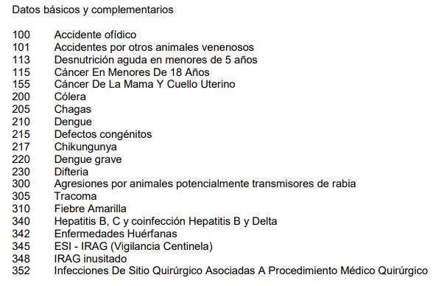
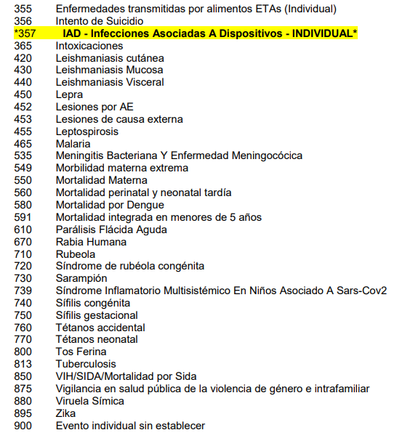
EVENTOS INDIVIDUALES DE VIGILANCIA

Slide 14
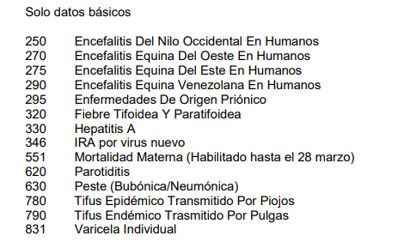
EVENTOS INDIVIDUALES DE VIGILANCIA

Slide 15
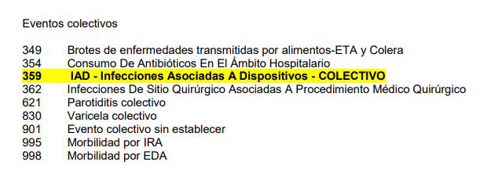
EVENTOS COLECTIVOS DE VIGILANCIA

Slide 16

EVENTOS DE ESPECIAL INTERÉS

Slide 17

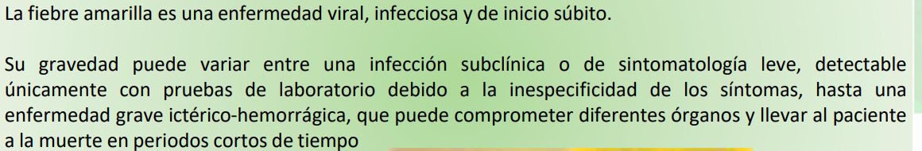
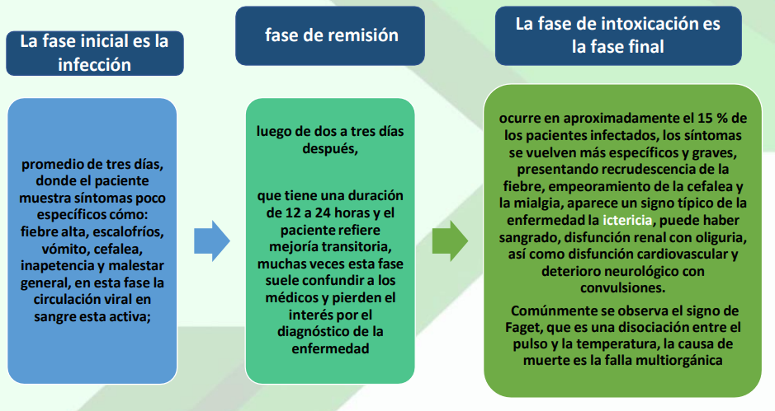
FIEBRE AMARILLA (310)

Slide 18
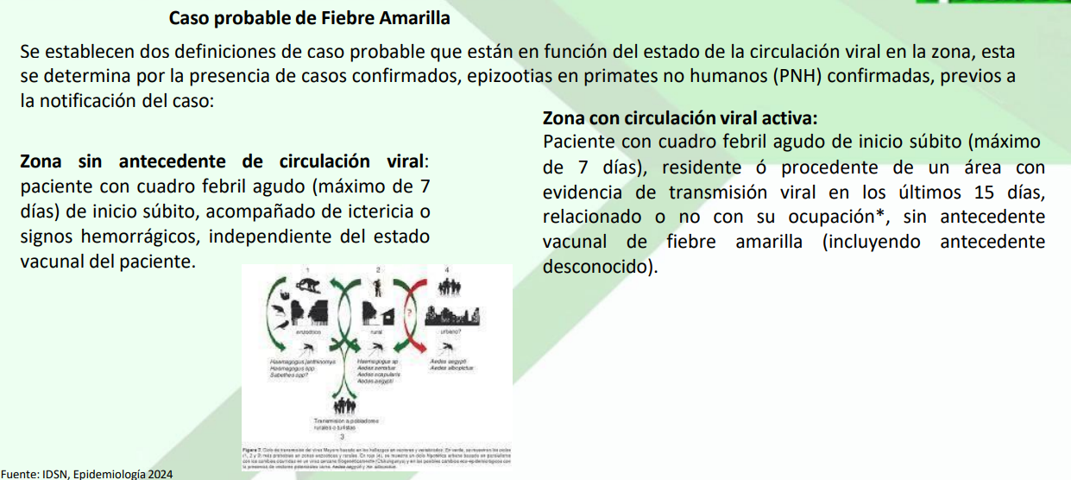
FIEBRE AMARILLA (310)

Slide 19
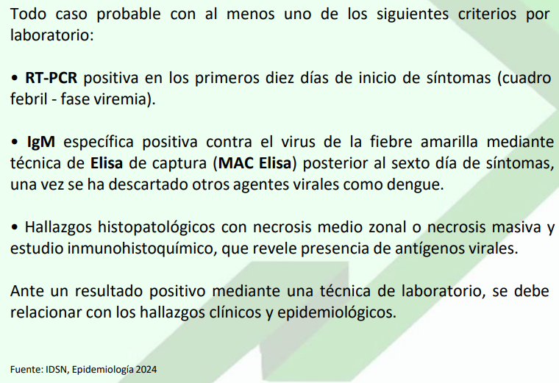
FIEBRE AMARILLA (310)
Caso Confirmado

Slide 20
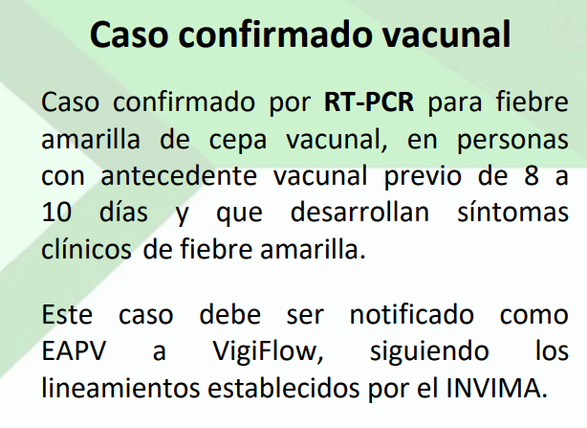
FIEBRE AMARILLA (310)

Slide 21
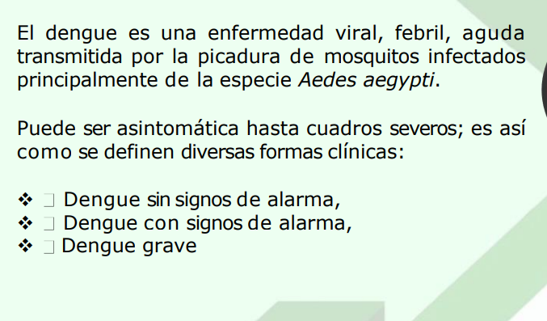
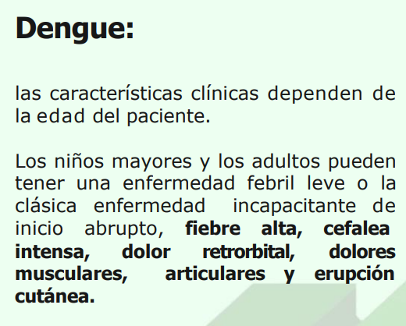
DENGUE (210) Y DENGUE GRAVE (220)

Slide 22
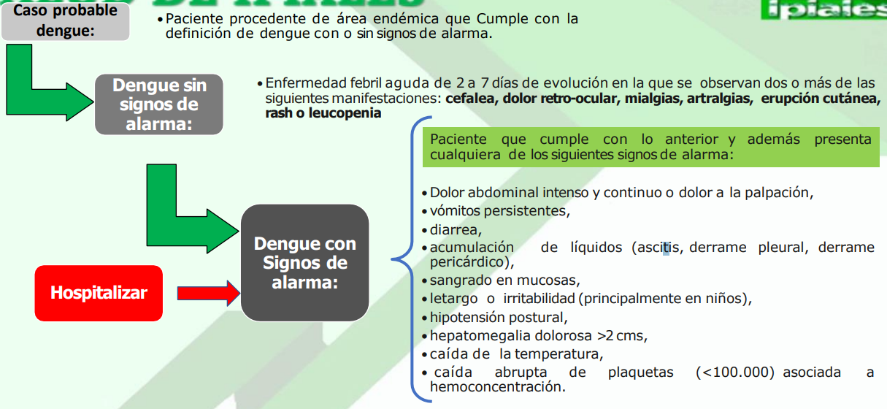
DENGUE (210) Y DENGUE GRAVE (220)

Slide 23
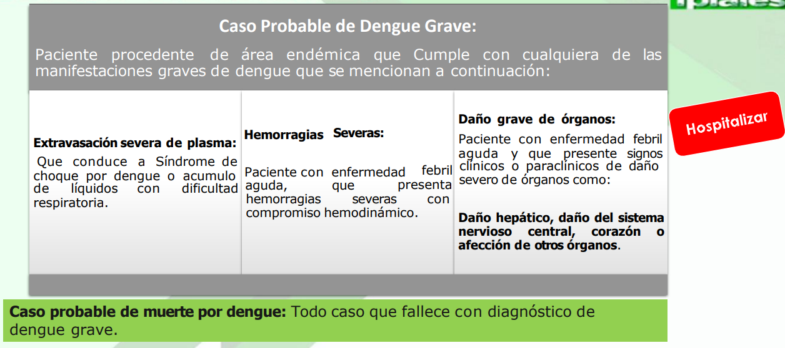
DENGUE (210) Y DENGUE GRAVE (220)

Slide 24
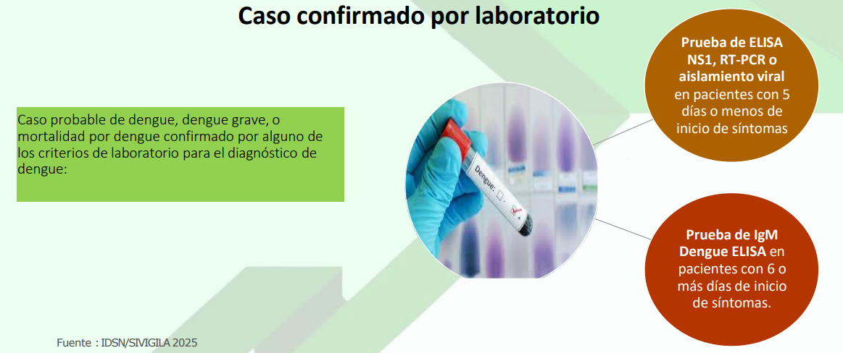
DENGUE (210) Y DENGUE GRAVE (220)

Slide 25
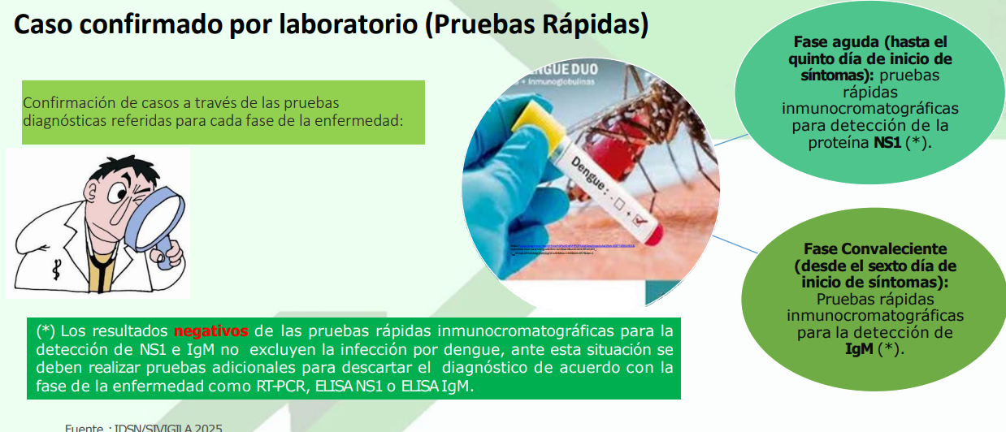
DENGUE (210) Y DENGUE GRAVE (220)
CLL CUENTA CON PRUEBAS RÁPIDAS

Slide 26
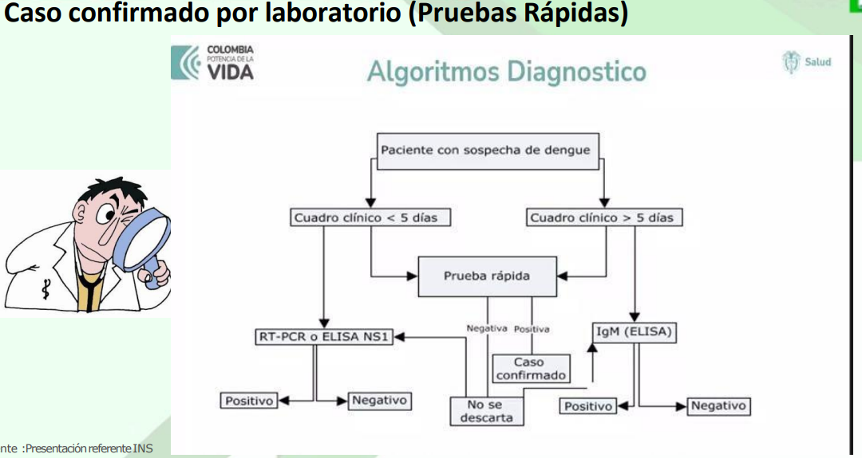
DENGUE (210) Y DENGUE GRAVE (220)

Slide 27
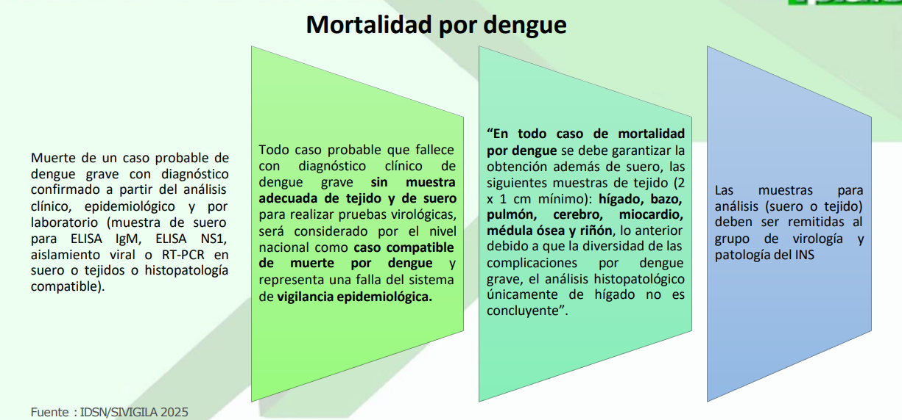
DENGUE (210) Y DENGUE GRAVE (220)

Slide 28
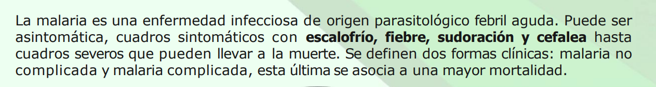
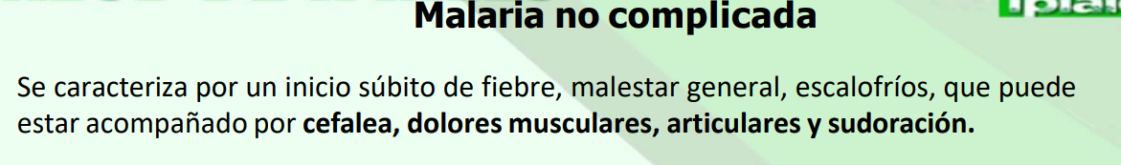
MALARIA (465)

Slide 29
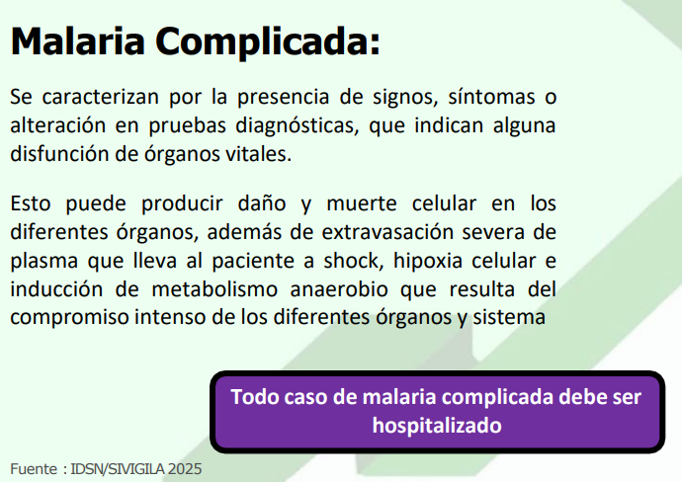
MALARIA (465)

Slide 30
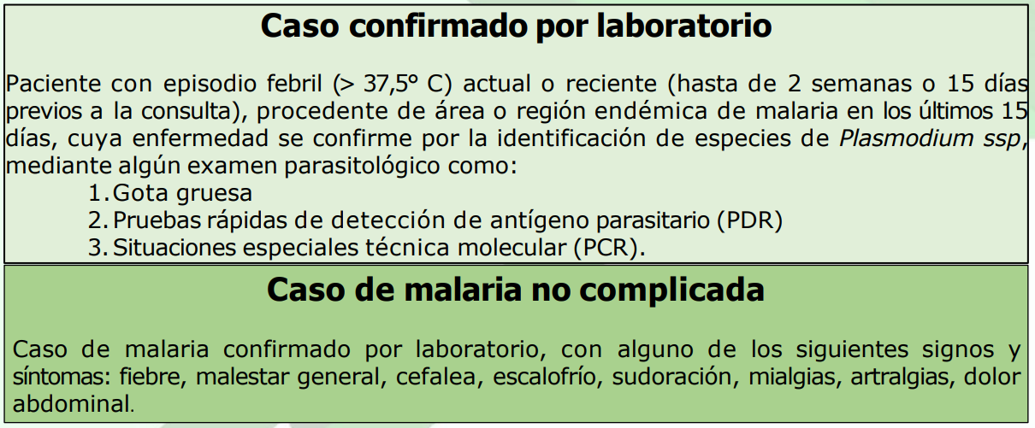
MALARIA (465)

Slide 31
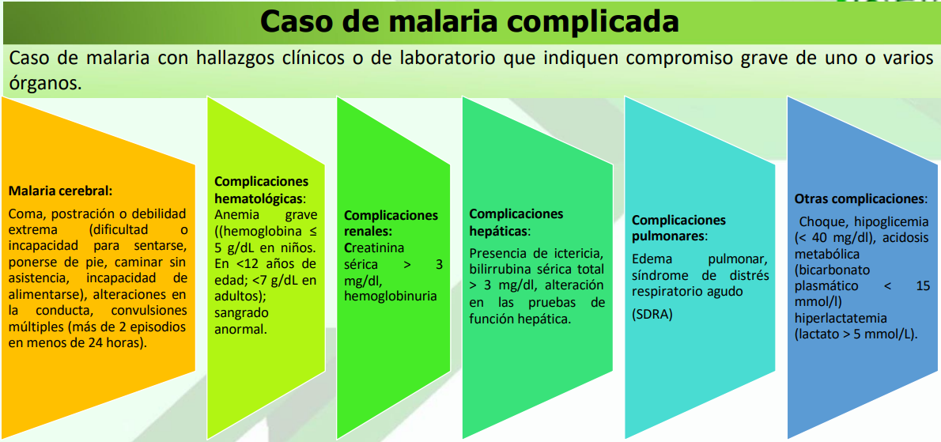
MALARIA (465)

Slide 32

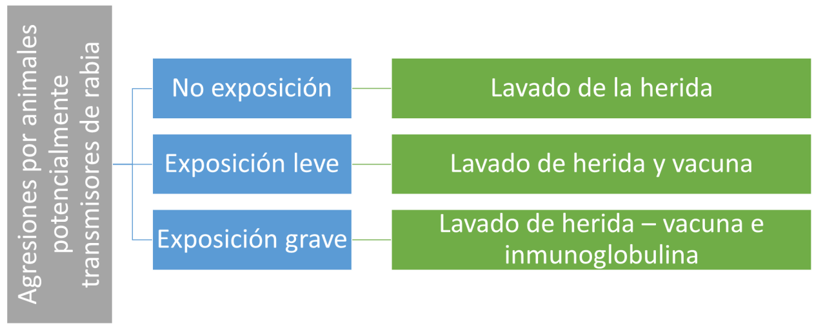



Perros y gatos
Signología o muerte
No observable
Producción y silvestres
Cabeza cara cuello
Manos pies Genitales
Múltiple
Profundidad
Tronco y extremidades
Observable
Grave
Leve
No exposición
Animal se pierde
Animal: sígnología o muerte
Inmunocomprometido

Slide 33
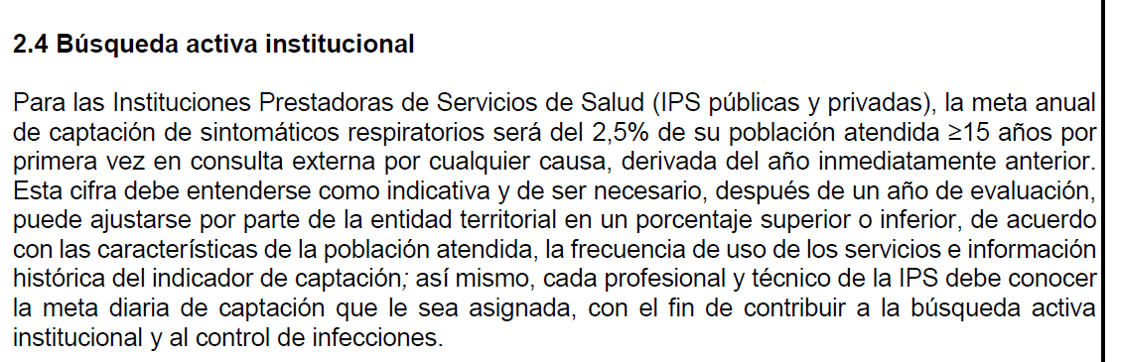

TUBERCULOSIS
RESOLUCIÓN 227/2020 TUBERCULOSIS

Slide 34
TUBERCULOSIS
RESOLUCIÓN 227/2020 TUBERCULOSIS
Sintomático respiratorio
Población General | Personas con VIH o inmunosupresión | Poblaciones vulnerables | Niños y niñas menores de 15 años
En población general, se considerará sintomático respiratorio a toda persona que presente tos y expectoración por más de 15 días. Las manifestaciones clínicas de la tuberculosis pueden variar según la edad, el estado inmunológico, la presencia de comorbilidades y el órgano afectado, por lo cual, el profesional de medicina podrá definir la presunción de la enfermedad frente a una tos persistente sin expectoración. | En personas que viven con el Virus de Inmunodeficiencia Humana (VIH) o que presenten patologías o tratamientos inmunosupresores, se considerará sintomático respiratorio a quien presente tos con o sin expectoración, fiebre, pérdida de peso, o sudoración nocturna, de cualquier tiempo de duración. | En privados de la libertad, grupos étnicos, habitantes de calle, migrantes, trabajadores de la salud, población rural o rural dispersa el criterio será tos y expectoración por más de 15 días; sin embargo, cuando exista difícil acceso a la atención en salud, podrá tomarse un tiempo menor a 15 días cuando exista presunción de la enfermedad. Para contactos de personas afectadas por tuberculosis, se tomará como criterio tos y expectoración de 1 o más días de duración,. | En los niños y niñas, los síntomas clínicos más relevantes para sospechar tuberculosis son tos con o sin expectoración por más de 15 días, fiebre mayor de > 8 días, pérdida o no ganancia de peso en los tres meses precedentes, disminución del nivel de actividad o juego, e historia de contacto con un adulto con tuberculosis.

Slide 35
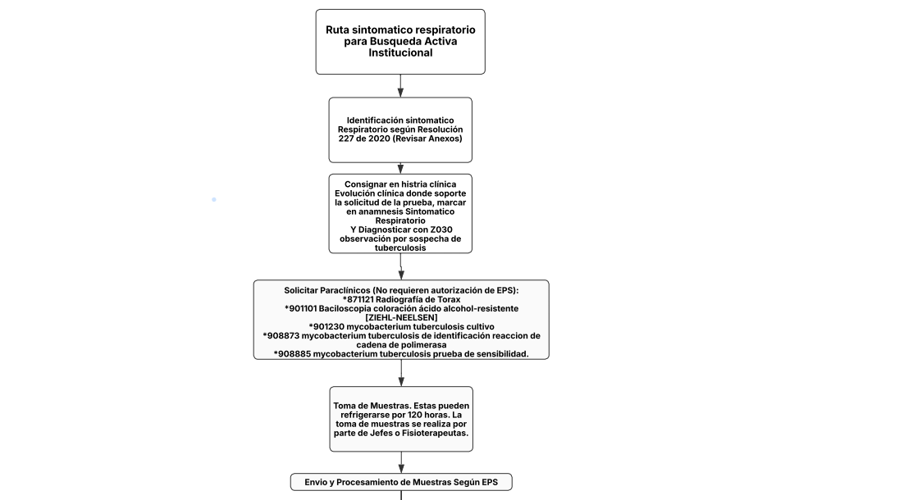

Slide 36
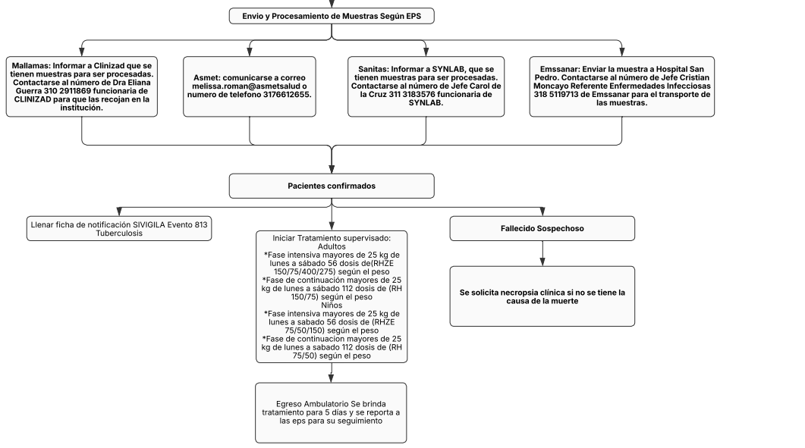

Slide 37
Defectos congénitos
Fortalecer el monitoreo de comportamientos inusuales y conglomerados defectos congénitos. Toma de muestra para Zika a casos con los siguientes definición de Caso:
Microcefalia (Q02X) - Anomalías del cuerpo calloso (Q040) - Holoprosencefalia (Q042) - Secuencia disruptiva del
cerebro fetal (Q043) - Atrofia cerebral (Q043) - Anomalías de la migración celular (lisencefalia, paquigiria) (Q043) - Porencefalia – Esquicenzefalia (Q046).
Ante el aumento inusual de defectos neurológicos, se deben generar alertas y análisis de posible asociación
a síndrome de infección congénita por virus Zika.
Desnutrición aguda en menores de cinco años
Se deben notificar inmediatamente todos los casos.
Se incluye en la notificación súper inmediata (adicional a los casos con perímetro braquial inferior a 11,5 cm en mayores de 6 meses) los casos de desnutrición en:
•Menores de 6 meses
•Casos con edema
•Casos reincidentes
•Casos en mayores de 6 meses con prueba de apetito negativa

Slide 38
Intoxicaciones agudas por sustancias quimicas
Realizar notificación súperinmediata de casos probables de intoxicación por licor adulterado con metanol y por fósforo blanco asociado a artefactos pirotécnicos; y de casos confirmados por clínica o por laboratorio de intoxicaciones por plaguicidas con ingrediente activo clorpirifos.
Lesiones por artefactos explosivos (Pólvora y MAP-MUSE)
Lesiones por artefactos explosivos (Pólvora y MAP-MUSE)
Las ET deben intensificar la vigilancia en las festividad eso celebraciones departamentales, distritales o municipales en que se consideren necesario de acuerdo con la valoración del riesgo. Vigilancia intensificada de lesiones por pólvora en las celebraciones de Navidad y fin de año: a partir del 1 de diciembre del 2025 hasta la segunda semana epidemiológica del 2026.

Slide 39
Cáncer de mama y cuello uterino
Confirmado por estudio histopatológico (biopsia)
Cáncer en menores de 18 años
Los indicadores que evalúan el tiempo de la oportunidad en la presunción diagnostica, la confirmación
diagnóstica y el inicio de tratamiento se tendrán en cuenta únicamente para los casos confirmados por
leucemias.
Enfermedades huérfanas / raras
Actualización de la Resolución 023 de 2023 (Actualización del listado de enfermedades – MinSalud).
Alerta internacional “Incremento de casos de Síndrome de Guillain Barré en el Perú”.

Slide 40
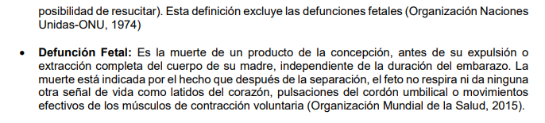
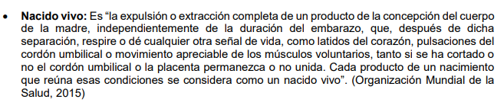
ESTADÍSTICAS VITALES
Definiciones

Slide 41
ESTADÍSTICAS VITALES
Errores comunes al diligenciar certificados de nacimiento.
No verificar el pueblo indígena al que pertenece la madre.
No verificar la dirección de la madre.
No verificar el tipo de documento de la madre.
No verificar el tipo de nacimiento y colocar espontaneo en vez de cesare y viceversa.

Slide 42
ESTADÍSTICAS VITALES
Errores comunes al diligenciar certificados de Defunción.
No tener en cuenta la cascada fisiopatológica.
No tener en cuenta los tiempos de los diagnósticos que llevan a la defunción.
No contar el aborto como un hijo nacido muerto.
Errores graves.
No certificar una defunción fetal.
Certificar un IVE o un embarazo ectópico.
Certificar la defunción en un plazo mayor a 24 horas.
Certificar con el usuario de otra institución.
Los errores graves tienen consecuencias para la Institución y el personal de salud.

Slide 43
ESTADÍSTICAS VITALES
La recomendación es revisar varias veces cada uno de los apartados del certificado de nacimiento o defunción para evitar errores.

Slide 44

NECROPSIAS CLÍNICAS
Se deberá ordenar necropsia clínica en todas las muertes asociadas a eventos de interés en salud pública. DECRETO 786/1990
REQUISITOS :
Orden Medica
Autorización de la EPS
Traslado por parte de la Funeraria / Fetos Personal de Clínica las Lajas
Certificado de defunción 3 copias original y copia patología una copia en historia clínica
Consentimiento informado o nota de autorización
Copia de la Historia Clínica
Copia del documento
Lista de chequeo verificación de envió de Patologías y Necropsias

Slide 45



RECOMENDACIONES GENERALES
Información continua de los eventos – Notificación inmediata – comunicación.
Diligenciar las fichas correctamente y cumpliendo los protocolos
Llamar oportunamente en caso de dudas.
LEER Y LEER Y LEER los protocolos de los eventos.

Slide 46


